Slide 1
érettségi vizsga
Általános tudnivalók tanulóknak

Slide 2
Kedves érettségizők! Fontos tudnivalók az írásbeli érettségiről
Az írásbeli érettségi 9 órakor kezdődik, így ezeken a napokon 8 óra 20 percre érj be az iskolába!
A terembeosztás az aulában a kirakat oldalán lévő táblán megtalálható.
Emelt szinten érettségizők a vizsgabehívón találják!
Az érettségi vizsgáról (írásbeliről, szóbeliről) elkésni nem lehet. A vizsgázó úgy induljon el, hogy legalább 40 perccel a vizsga kihirdetett időpontja előtt a vizsga helyszínén legyen. Nem indokolhat késést sem közlekedési akadály, sem bármilyen személyes mulasztás vagy gondatlanság (csak egészen kivételes esemény, pl. természeti katasztrófa, árvíz, közlekedési sztrájk stb.).
Ha a vizsgázó neki felróható okból elkésik, vagy távol marad, vagy engedély nélkül eltávozik a vizsgáról, akkor az adott tárgyból (egy másik vizsgaidőszakban) csak javítóvizsgát tehet.
Megjelenés: elegáns öltözetben.

Slide 3
Írásbeli érettségi időpontjai, középszintű írásbeli érettségi tudnivalói
május 5. (hétfő) | 9:00 – 13:00 | Magyar nyelv és irodalom Két független feladatsor egyenkénti kiosztással: 90, 150 perc A II. feladatlapban a vizsgázó, a feladatlap megfelelő helyén, megjelöli, hogy melyik feladatot választotta. | Helyesírási szótár, a II. feladatlaphoz a tankönyvjegyzékben szereplő irodalmi szöveggyűjtemény (9-12. évf.) valamennyi vizsgázó számára– az iskola biztosítja
május 6. (kedd) | 9:00 – 12:00 | Matematika Két független feladatsor egyenkénti kiosztással: 45, 135 perc A II. rész feladatlapján a vizsgázó a nem választott feladat sorszámát beírja. | Függvénytáblázat (egyidejűleg akár többféle), számológép(szövegek tárolására nem alkalmas), körző, vonalzó, szögmérő – a vizsgázó hozza
május 7. (szerda) | 9:00 – 12:00 | Történelem 180perc A szöveges (kifejtendő) feladatokban a választás megjelölése! | A vizsgázó biztosítja: kronológiai adattáblázatot nem tartalmazó középiskolai történelmi atlasz. Helyesírási szótár – az iskola biztosítja
május 8. (csütörtök) | 9:00 – 10:30 10:45 – 12:15 | Angol nyelv Négy független feladatlap egyenkénti kiosztással: 60, 30, 30, 60 perc, a II. és III. rész között 15 perc szünettel. | Nyomtatott szótár a IV. részhez – a vizsgázó hozza
május 9. (péntek) | 9:00 – 10:30 10:45 – 12:15 | Német nyelv Négy független feladatlap egyenkénti kiosztással: 60, 30, 30, 60 perc, a II. és III. rész között 15 perc szünettel. | Nyomtatott szótár a IV. részhez – a vizsgázó hozza
Az időtöbblettel rendelkező tanulók +60percet kapnak minden vizsgánál.

Slide 4
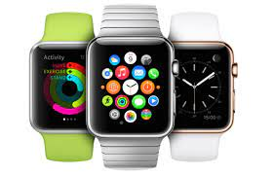
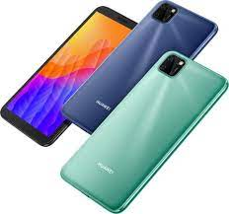
A teremben:
A vizsga előtt a vizsgázónak személyazonosságát igazolnia kell
(személyi igazolvánnyal, útlevéllel, új típusú jogosítvánnyal).
Mobiltelefont kikapcsolt állapotban egy külön asztalra kell helyezni (nem táskába).
Okosórát is le kell venned, nem használhatod!
Táska, kabát sem lehet melletted, külön padra kell ezt is letenned.
Az asztalodon csak toll (kék, esetleg fekete) nem tolltartóban,
innivaló (visszazárható), ennivaló lehet, és a segédeszközök (előző dián).
A rajzokat ceruzával, minden egyéb írásbeli munkát kék vagy fekete színű,
nem halványuló, nem radírozható tintával (golyóstollal) kell elkészíteni.
Hibajavító nem használható!
A vizsgán csak a központilag kiadott feladatlapokon, valamint a vizsgát szervező
intézmény bélyegzőjével ellátott pótlapokon lehet dolgozni

Slide 5
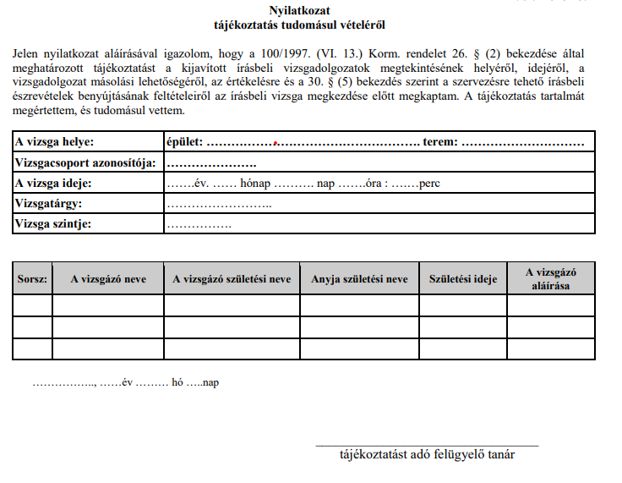
A vizsga kezdete előtt minden nap alá kell írnod egy nyilatkozatot, amelyben tudomásul veszed,
hogy a dolgozatokat megtekintheted 2025.05.29-én.
Aláírás

Slide 6
A dolgozatok betekintése
A dolgozatokat 2025.05.29-én lehet megnézni.
Az emelt szintű dolgozatokat is az iskolánkban lehet megtekinteni.
Észrevétel kizárólag a javítási-értékelési útmutatóban foglaltaktól eltérő javítás vagy az értékelés számszaki hibája esetén tehető.
A feladatsorok a javítási-értékelési útmutatókkal együtt, a vizsgát követő napon kerülnek fel az Oktatási Hivatal honlapjára – www.oktatas.hu
Az észrevétel beadási határideje: 2025.05.30.16:00-ig

Slide 7
Feladatlapok
Az írásbeli vizsgán kizárólag a kiosztott feladatlapokon, illetve az iskola által lebélyegzett dolgozatlapokon lehet dolgozni.
A feladatlapokon a rovatokat (pl. név, emelt szinten az azonosító jel stb.) maradéktalanul ki kell tölteni, mindegyik oldalon, a hátoldalon is.
A feladatlap belső oldalán a kitöltéssel kapcsolatos fontos tudnivalók találhatók, ezt a kitöltés megkezdése előtt minden vizsgázónak figyelmesen el kell olvasnia (érdemes otthon jól áttanulmányozni az előző évek érettségijei alapján).
A vizsgázók csak tollal (kék vagy fekete tintával) írhatnak. Vegyszeres javítás, átfestés, hibajavító használata tilos.
Az írásbeli vizsga alatt a termet (rövid időre, azaz 2-3 percre) egyesével el lehet hagyni, ilyenkor a feladatlapokat, dolgozatlapokat a felügyelő tanárnak át kell adni. A folyosón beszélni senkivel sem szabad. Az érettségi vizsga szabályosságára a folyosókon is felügyelő tanárok vigyáznak.
Szünet csak az idegen nyelveknél van!

Slide 8
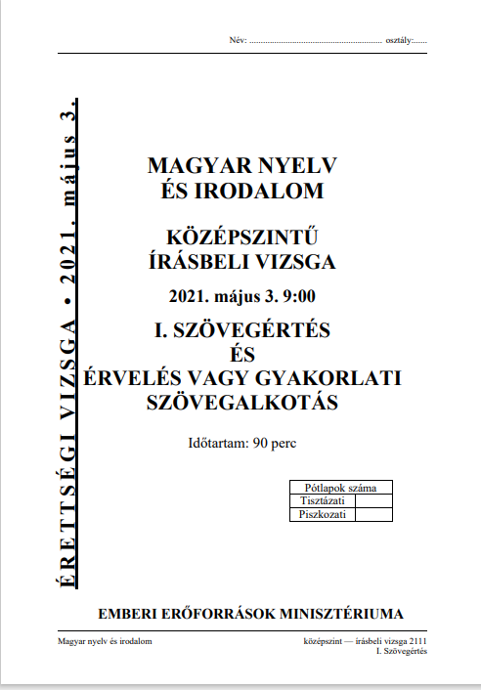
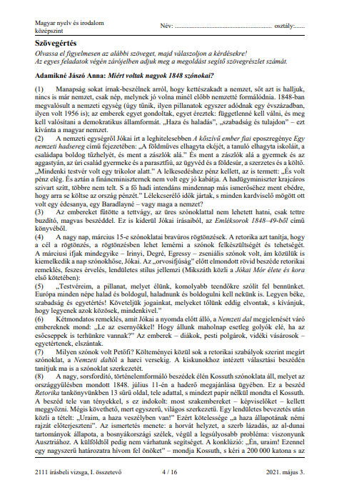
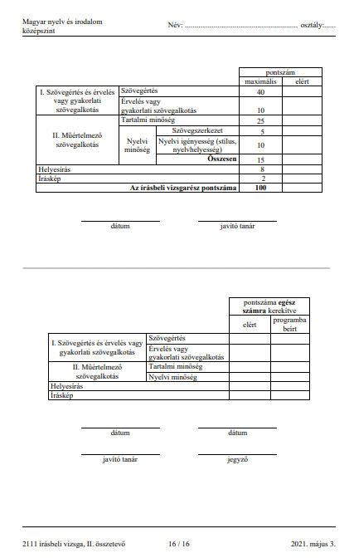
A feladatlapokon a rovatokat (pl. név, emelt szinten az azonosító jel stb.) maradéktalanul ki kell tölteni, mindegyik oldalon, a hátoldalon is.
Minden oldalon ki kell töltened a neved és az osztályodat!

Slide 9
Pótlapok kitöltése: amikor az érettségi feladatlapja nem elég!
Tisztázati lap/Piszkozati lap
Név:
$$Vizsga időpontja: pl.2025.05.05.$$
$Vizsga elnevezése:$Magyar nyelv és irodalom 1. FELADATLAP
$Vizsga szintje$: középszint
Minden feladatlaphoz
külön tisztázati,
piszkozati lap kell.
Amikor leadod az első feladatlapot, akkor
a tisztázati lapot is és a piszkozatit is le
kell adnod hozzá!
A darabszámot is írd rá a feladatlap fedőlapjára.
A tisztázati lapon lévő dolgokat a javító tanár figyelembe veszi,
Pontozza.
A piszkozati lapot át kell húzni, nem veheti figyelembe a javító tanár.

Slide 10
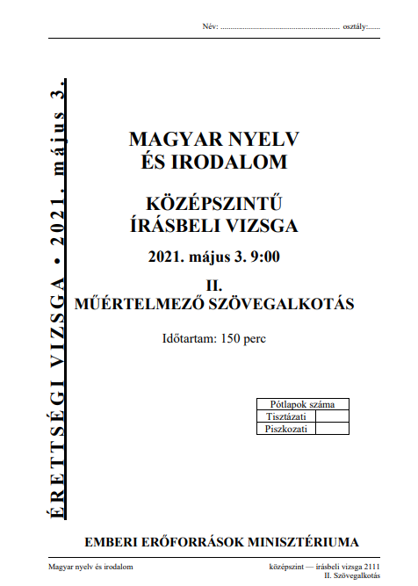
Pótlapok kitöltése
Ide kell beírnod a pótlapok számát.
Amennyiben nincs, akkor 0-0.
Minden feladatlaphoz
külön tisztázati,
piszkozati lap kell.

Slide 11
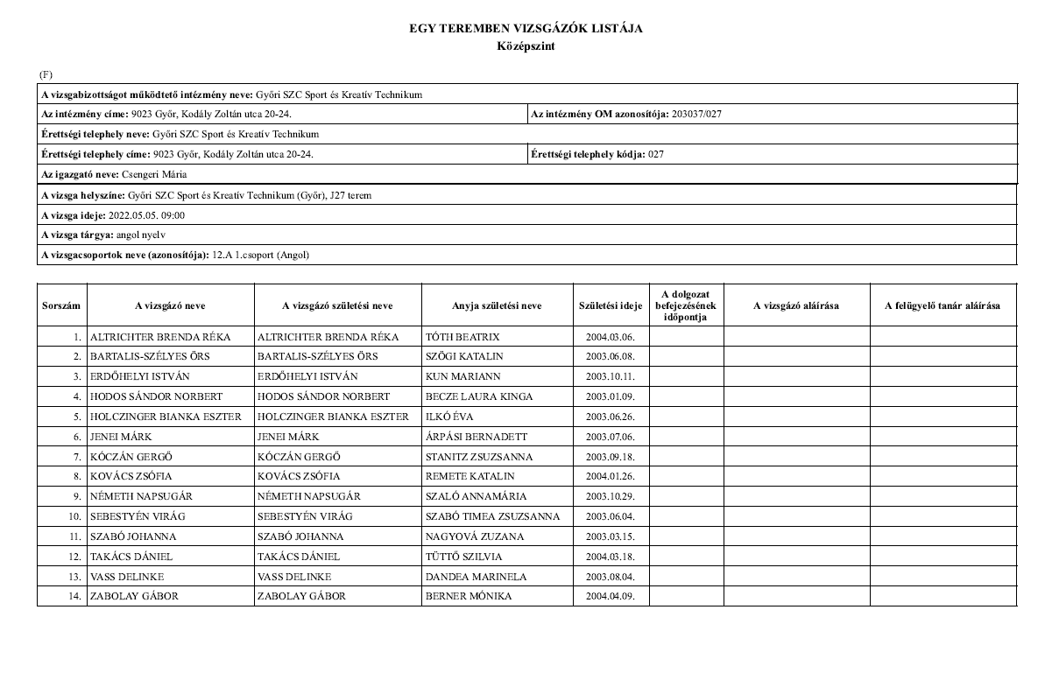
A feladatlapok végén:
Az előzőek alapján a piszkozat és a feladatlap üresen maradt részeinek áthúzása, pótlapokra vonatkozó táblázat kitöltése.
A tisztázati, piszkozati lap, feladatlap leadása.
Pótlapok: név, szint, dátum, áthúzva, ha piszkozati.
A feladatlapon név, osztály, minden egyes oldalon, különösen a hátlapon, ahova a pontozás kerül.
Az üres részeket, ahova a feladatlapon, tisztázati lapon nem írtál, át kell húznod!
Abban az esetben, ha az írásbeli vizsgarész több feladatlapból áll, akkor ezt mindegyiknél meg kell tenned!
A végén nem mehetsz addig ki a tanteremből, amíg a felügyelő tanár mindent le nem ellenőrzött.
A végén ismételten alá kell írnod egy jegyzőkönyvet, hogy befejezted a vizsgát.

Slide 12
Az írásbeli vizsgarész több feladatlapból áll a történelem kivételével
Az egyes dolgozatrészek megoldására adható idő lejártával a vizsgázótól a dolgozatrészt a felügyelő tanár átveszi.
A megoldási idő leteltével a vizsgázó a dolgozatrészt a piszkozat és a feladatlap üresen maradt részeinek áthúzása, valamint a feladatlap címoldalán található pótlapokra vonatkozó táblázat kitöltése után (első rész esetében a borítékba helyezve, de azt nem lezárva) az asztal bal oldalán elhelyezi.
A felügyelő tanár kiosztja a következő dolgozatrész feladatlapját.
Ezek után összeszedi az előző dolgozatrész feladatlapjait.
A felügyelő tanár ellenőrzi azt is, hogy a vizsgázó a feladatlapon és a pótlapokon is feltüntette-e a saját nevét.
A feladatlapok kiosztására és az elkészült dolgozatrészek összegyűjtésére fordított idő nem csökkentheti a feladatok megoldására szánt időtartamot.
A borítékot nem zárja le! A borítékokat úgy helyezi el a tanári asztalon, hogy az biztosítsa a következő dolgozatrész zökkenőmentes elhelyezését a borítékban.
Ha az írásbeli egyetlen feladatlapból áll, a rendelkezésre álló idő letelte után a felügyelő tanár a dolgozatokat beszedi.

Slide 13
A vizsgázónak a terem elhagyása után a vizsga részére elkülönített épületrészből is azonnal távoznia kell, az adott szinten már a mosdót sem használhatod, az aulában várakozhatsz.
Szünet csak az angol és német érettségik esetén lesz. A többi érettséginél nem!
Ha a felügyelő tanár szabálytalanságot észlel, akkor az észrevételeit ráírja az érintett vizsgázó dolgozatára, és a vizsgázó a vizsgát folytathatja. A tényállásról a vizsga után jegyzőkönyv készül, amely majd a vizsgázó észrevételét is tartalmazza. A szabálytalanságról a vizsgaközpont igazgatója, ill. a vizsgabizottság — legkésőbb a szóbeli nyitóértekezleten — dönt.

Slide 14
Szóbeli érettségi és zárás
12. A 2025.06.16-18.
12. B 2025.06.18-20.
13. 2025.06.16-17.
A szóbelire külön beosztás fog vonatkozni.
Az első napon minden vizsgázónak jelen kell lennie. 7.35-kor jelenj meg az iskolában elegáns öltözetben.
A beosztást ismerteti az elnök, amennyiben a további napokon reggel 8-kor kezdesz, akkor 7.45-re jelenj meg, minden más esetben a
szóbeli kezdete előtt 1 órával!
A telefonodat, okosórádat nem hozhatod be a vizsgaterembe, de visszazárható innivalót, tollat hozzál magaddal.
A záráson is mindenkinek jelen kell lennie, ennek az időpontját is az elnök ismerteti.

Slide 15
Emelt szint
A vizsgabehívódon szerepel az intézmény, ahova menned kell az írásbeli napján.
Ugyanazok a szabályok élnek, mint a középszintű vizsgán, mivel ismeretlen helyre mész, a vizsga előtt
40 perccel előbb jelenj meg, ünneplő ruhában.
A személyidet biztosan elkérik, hiszen nem tudnak máshogyan azonosítani.
Azonosítót is kapsz.
Az angolnál, ha legalább 60%-ot elérsz, középfokú (B2) komplex típusú, ha 40-59%-ot érsz el, akkor alapfokú (B1) komplex típusú, államilag elismert nyelvvizsga-bizonyítvánnyal egyenértékű okiratot kapsz.
Majd az érettségi bizonyítvány záradékában szerepel az, hogy a vizsgázó érettségi nyelvvizsga-bizonyítvánnyal egyenértékű okirat. Ez az érettségi bizonyítvány egyenértékű a bármelyik, Magyarországon engedéllyel rendelkező nyelvvizsgaközpont által kiállított úgynevezett kemény fedeles nyelvvizsga-bizonyítvánnyal.
ö

Slide 16
Jegyek alakulása:
Középszintű vizsga esetében:
80-100% elérése esetén jeles (5),
60-79% elérése esetén jó (4),
40-59% elérése esetén közepes (3),
25-39% elérése esetén elégséges (2),
0-24% elérése esetén elégtelen (1).
Emelt szintű vizsga esetében:
60-100% elérése esetén jeles (5),
47-59% elérése esetén jó (4),
33-46% elérése esetén közepes (3),
25-32% elérése esetén elégséges (2),
0-24% elérése esetén elégtelen (1).

Slide 17
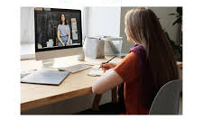
Gondold át a tanáraid által adott tanácsokat, instrukciókat!
Nézzél megoldókulcsokat az Oktatási hivatal honlapján!
https://www.oktatas.hu/kozneveles/erettsegi/feladatsorok
Rengeteg jó videó van az érettségihez!

Slide 18
Ne menj ki a tanteremből túl hamar, ne add fel a küzdelmet !
Olvasd el a forrást!
Használd az atlaszt!
Idézd fel, hogy mit mondott róla a tanárod, mit hallottál, néztél róla!
Ahol választási lehetőség van, mindenképpen jelölj be valamit,
Ne hagyd üresen!
Keresd meg a függvénytáblázatban!
Szedd ki az adatokat, írj képleteket, tételeket a függvénytáblázatból!
Történelemnél nézd meg a forrásjegyzéket is az utolsó oldalon!
Ha idézni kell, használj idézőjelet!

Slide 19
Sikeres előrehozott érettségit kíván a
Sport és Kreatív
Technikum minden oktatója!

